Slide 1
Notes:
Nota para el educador: las diapositivas de la 2 a la 4 son exclusivamente para usted. Incluyen información sobre cómo iniciar esta actividad, cómo alinearla a los estándares, y le proporcionan datos rápidos sobre el tema. Para los estudiantes, haga un nuevo documento con las diapositivas de la 5 a la 33. Ese archivo será el que comparta con los estudiantes en la sección de tareas de Google Classroom o la plataforma digital que esté usando.

Slide 2
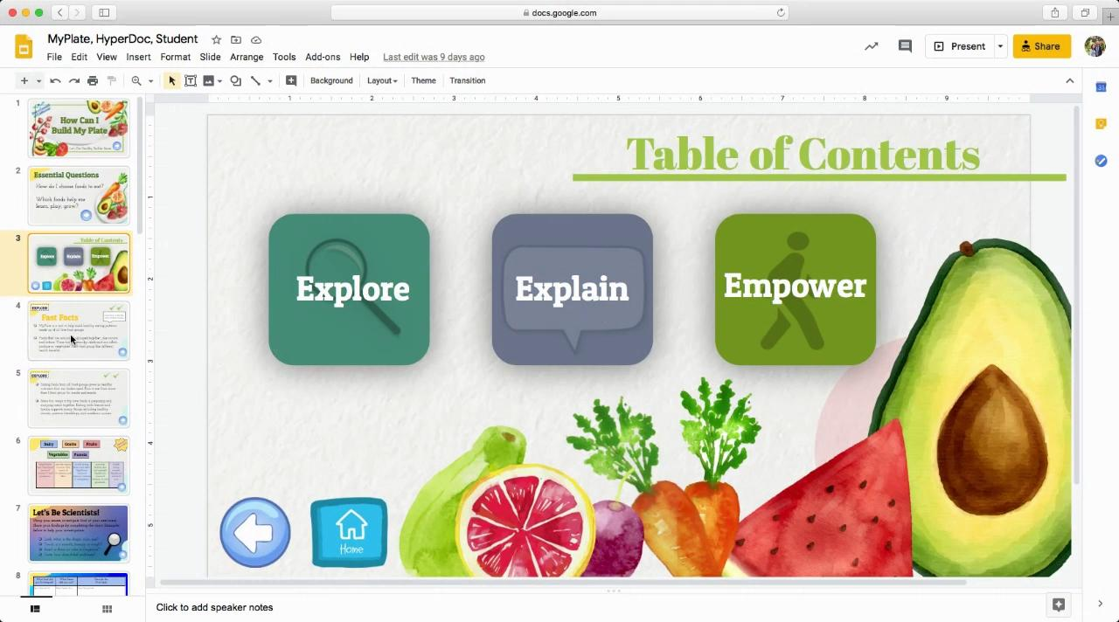
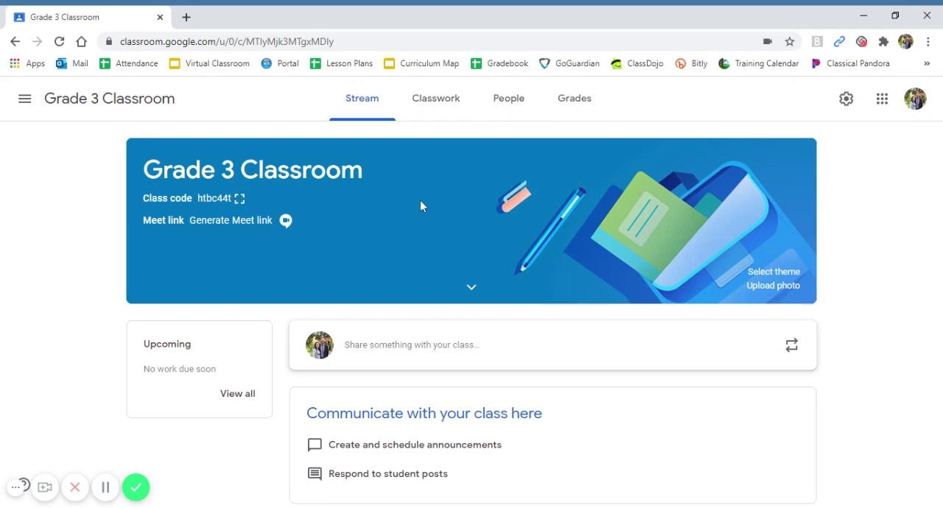
Navegando por las diapositivas digitales de Google usando el hiperdocumento:
Esta Guía para el Educador incluye notas y videos instructivos.
Por favor vea estos dos videos como introducción al uso de la Serie Crece Saludable.
La Serie Crece Saludable es un hiperdocumento interactivo que incluye datos, estándares y diapositivas -con la etiqueta "Guía del Educador"- que están ocultas para los estudiantes cuando usted presenta este material.
Para hacer visibles las diapositivas ocultas, simplemente seleccione las diapositivas, haga clic con el botón derecho y anule la selección: omitir diapositiva (Skip Slide).
Añadiendo el hiperdocumento a Google Classroom:
Notes:
Nota para el educador: las diapositivas de la 2 a la 4 son exclusivamente para usted. Incluyen información sobre cómo iniciar esta actividad, cómo alinearla a los estándares, y le proporcionan datos rápidos sobre el tema. Para los estudiantes, haga un nuevo documento con las diapositivas de la 5 a la 33. Ese archivo será el que comparta con los estudiantes en la sección de tareas de Google Classroom o la plataforma digital que esté usando.

Slide 3
Section | Supported Standards CCSS-ELA | Rationale | Modifications CCSS – ELA | Supported Standards Health | Rationale | Modifications Health | Supported standards PE | Rationale
Explore | 3.RI.05 | Use text features & search tools (e.g., key words, sidebars, hyperlinks) to locate information relevant to a given topic efficiently | Provide explanation on how to navigate online resources | 7.1.G | Determine behaviors that promote healthy growth and development | Discuss various activities students do that are healthy
Explain | 3.RI.01 | Ask & answer questions to demonstrate understanding of a text, referring explicitly to the text as the basis for the answers
Apply |  |  |  | 6.1.P | Set a short-term goal for positive health practices
Physical Activity |  |  |  | Grade 4: 1.3.N, 1.6.N, 5.1.N, 5.2.N, 7.1.N, 7.2.N, 7.4.N Grade 5: 1.3.N, 1.6.N, 1.8.N, 5.1.N, 5.2.N, 7.1.N |  |  | Grade 3: 1.1, 3.2 Grade 4: 3.2, 3.7 Grade 5: 3.2, 4.1
Notes:
Nota para el educador: las diapositivas de la 2 a la 4 son exclusivamente para usted. Incluyen información sobre cómo iniciar esta actividad, cómo alinearla a los estándares, y le proporcionan datos rápidos sobre el tema. Para los estudiantes, haga un nuevo documento con las diapositivas de la 5 a la 33. Ese archivo será el que comparta con los estudiantes en la sección de tareas de Google Classroom o la plataforma digital que esté usando.

Slide 4
Agrupar los alimentos hace que las guías detalladas de alimentación sean sencillas. MyPlate es una herramienta que ayuda a elaborar patrones de alimentación saludables compuestos por todos los grupos alimenticios.
Los alimentos que tienen nutrientes similares se agrupan. Cada grupo alimenticio proporciona un beneficio específico y único para la salud.
Los alimentos se combinan de tal manera que proporcionan los mayores beneficios para la salud. Comer una variedad de alimentos de todos los grupos alimenticios, proporciona una amplia gama de los nutrientes esenciales que los niños necesitan para su crecimiento y desarrollo. Planifique la combinación de varios grupos alimenticios para las comidas y los bocadillos.
El compartir experiencias alrededor de la comida, por ejemplo comprar, preparar y disfrutar juntos los alimentos, crea una conexión. Las comidas compartidas contribuyen a mejorar la salud, la nutrición, las habilidades sociales y emocionales y el rendimiento escolar.
Notes:
Nota para el educador: las diapositivas de la 2 a la 4 son exclusivamente para usted. Incluyen información sobre cómo iniciar esta actividad, cómo alinearla a los estándares, y le proporcionan datos rápidos sobre el tema. Para los estudiantes, haga un nuevo documento con las diapositivas de la 5 a la 33. Ese archivo será el que comparta con los estudiantes en la sección de tareas de Google Classroom o la plataforma digital que esté usando.

Slide 5
Notes:
Para los estudiantes

Slide 8
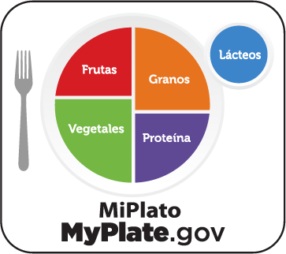
Marca el recuadro cuando acabes de leer cada párrafo
MyPlate es una herramienta que ayuda a crear patrones de alimentación saludables utilizando los 5 grupos alimenticios.
Los alimentos similares, como las zanahorias y la lechuga, van en un mismo grupo. Ambos se cultivan a partir de semillas y los llamamos verduras. Cada grupo alimenticio tiene diferentes beneficios para la salud.

Slide 9
Marca el recuadro cuando acabes de leer cada párrafo
Comer alimentos de todos los grupos alimenticios te proporciona los nutrientes saludables que tu cuerpo necesita para aprender, jugar y crecer. Planea incluir alimentos de más de un grupo, tanto en la comida principal como en los bocadillos.
Pide en tu casa que te dejen ayudar a preparar la comida o a cocinar, para que aprendas más de los alimentos y cómo prepararlos.

Slide 10
¡Ve este vídeo!
Cada grupo alimenticio tiene distintos beneficios para la salud. En la siguiente página, vamos a ver si puedes emparejar los beneficios para la salud con su grupo alimenticio, arrastrándolo al recuadro correcto. Cuando acabes, marca el recuadro que dice TERMINÉ.

Slide 11
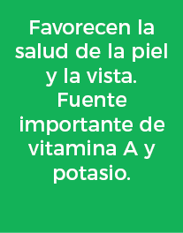
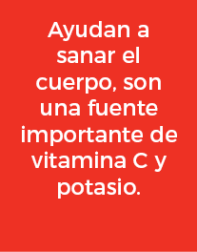

Slide 12
Utilizando tus sentidos (vista, tacto, olfato, gusto y oído), analiza los alimentos en tu próxima comida. Comparte tus hallazgos completando el cuadro de la siguiente página. Abajo hay ejemplos para ayudarte.
La vista: ¿Qué forma, color y tamaño tiene ese alimento?
El tacto: ¿Es liso, rugoso o áspero?
El olfato: ¿Huele a algo? ¿A qué?
El gusto: ¿A qué sabe? ¿Salado? ¿Dulce? ¿Picante?
El oído: ¿Cruje, truena o produce un chasquido?

Slide 13
¿Qué alimentos investigaste?
¿Qué sentidos utilizaste?
Describe aquí los alimentos.

Slide 16
Instrucciones
En las siguientes 2 páginas se muestra una comida. En cada comida falta un grupo alimenticio. Identifica el grupo que falta y escribe su nombre. ¿Qué alimentos podrías añadir para completar la comida?

Slide 17
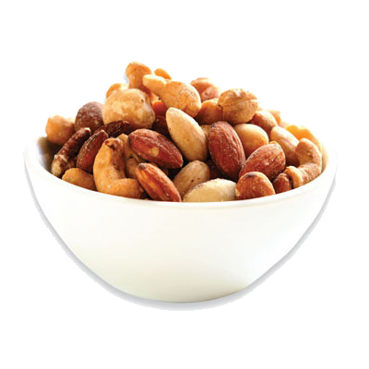
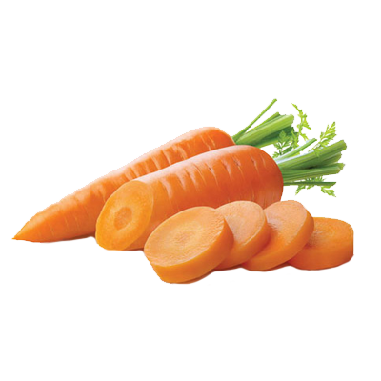
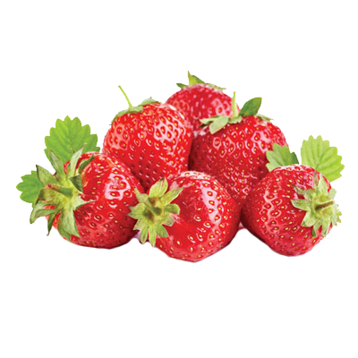
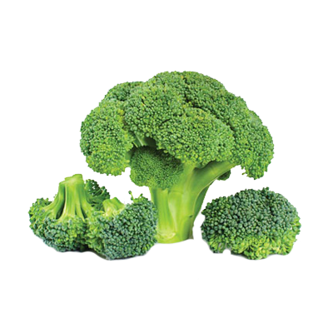
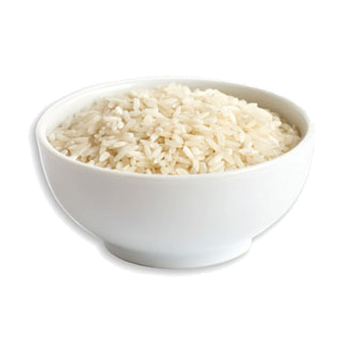
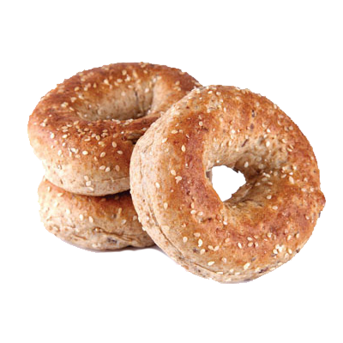
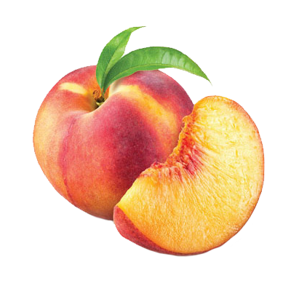
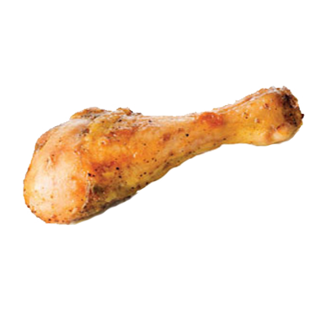
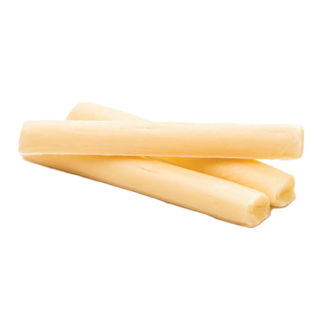

Slide 19
Instrucciones
En las siguientes 2 páginas se muestra una comida. En cada comida falta un grupo alimenticio. Identifica el grupo que falta y escribe su nombre. ¿Qué alimentos podrías añadir para completar la comida?

Slide 20
¿Qué grupo alimenticio falta?
¿Qué alimentos puedes añadir?
Sándwich de crema de cacahuate y plátano, más un vaso con leche.

Slide 21
¿Qué grupo alimenticio falta?
¿Qué alimentos puedes añadir?
Tacos hechos con tortilla, hamburguesa, lechuga, tomate y queso

Slide 22
Con todo lo que has aprendido sobre cómo llenar un plato con alimentos de los 5 grupos, escribe tres o cuatro frases sobre la importancia de comer alimentos de TODOS los grupos.

Slide 25
¿Qué actividades te gustaría empezar a hacer en casa? Arrastra las que te gustan al recuadro de la derecha.

Slide 27
Instrucciones
En la siguiente página, arrastra un círculo alrededor de 2 nuevos alimentos que podrías probar en la comida o la cena. Cuando acabes, marca el recuadro que dice TERMINÉ.

Slide 28
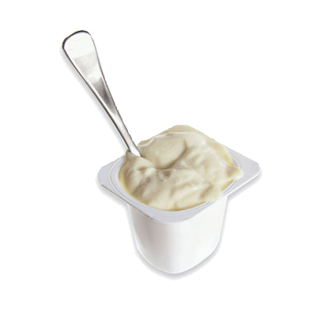
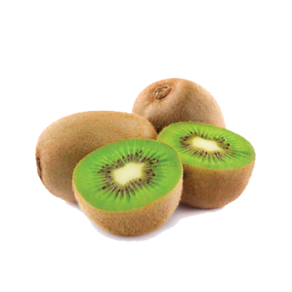
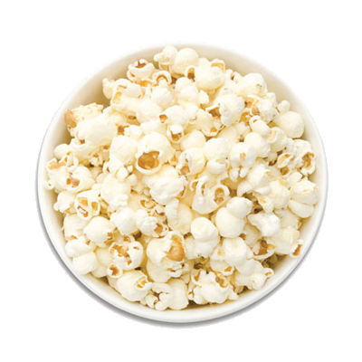
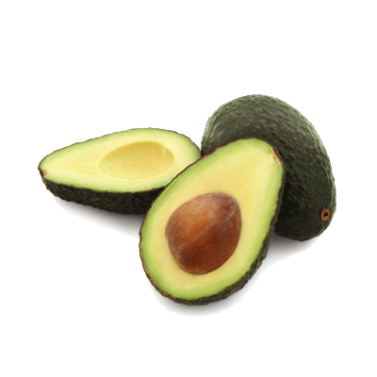
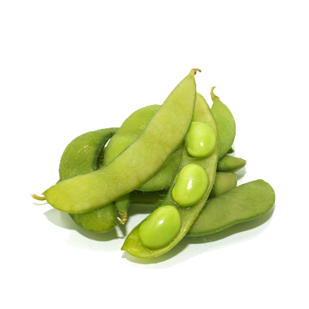
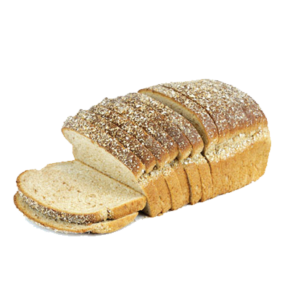
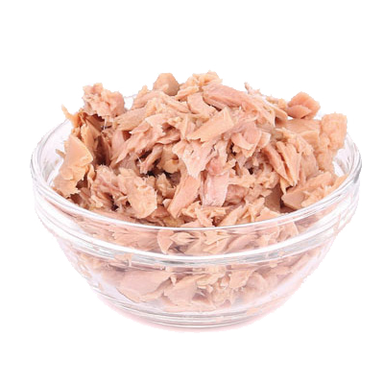
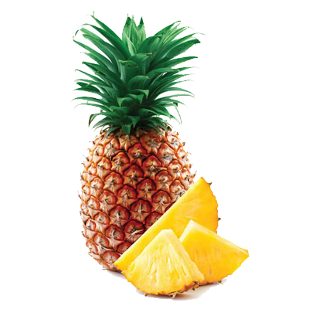

Slide 29
Piensa en qué meta te puedes poner para probar nuevos alimentos. Puedes seguir este formato: "Cuando vayamos a comprar alimentos o en mi próxima comida, elegiré probar_________________ como nuevo alimento".

Slide 30
Carrera de supermercado
Escribe los 5 grupos alimenticios en una hoja de papel (lácteos, verduras, frutas, granos y proteína). Puedes jugar solo o con un miembro de tu familia. Cada jugador tiene 30 segundos para ir a buscar un artículo de uno de los grupos alimenticios. Una vez que tengan cosas de cada categoría, piensen en cómo pueden crear una comida utilizando alimentos de todos los grupos.
Ejemplo:
Tienes 30 segundos para buscar un alimento y colocarlo en el grupo alimenticio correcto. Puedes traer leche para el grupo de los lácteos. Luego, tienes 30 segundos para buscar otra cosa de los 4 grupos alimenticios que faltan. Puedes traer pan para el grupo de los granos. Sigue así hasta que tengas alimentos de los 5 grupos.

Slide 31
Carrera de objetos domésticos
También puedes jugar con artículos del hogar. Cada grupo alimenticio ayuda al cuerpo. (Los lácteos fortalecen los dientes y los huesos; las verduras ayudan a la piel y a los ojos; las frutas ayudan al cuerpo a curarse; los granos dan energía; las proteínas fortalecen los músculos). Tienes 1 minuto para encontrar un objeto de la casa que haga lo que cada grupo alimenticio hace por tu cuerpo.
Ejemplos:
La pasta de dientes puede representar a los lácteos, ya que ayuda a mantener los dientes fuertes. Unos lentes pueden representar al grupo de las verduras porque las verduras ayudan a los ojos. Las vendas pueden representar a las frutas porque las frutas ayudan a curar. Las pilas pueden representar el grupo de los granos porque los granos te dan energía. Una pesa o un libro pesado puede representar a las proteínas porque levantar cosas pesadas puede ayudar a desarrollar los músculos.

Slide 33
Opcional: Completa la breve Revisión de Conocimientos “Knowledge Check” después de terminar la Serie Crece Saludable.
(Esta en ingles)

